Slide 1
软件测试方法和技术
第6章 系统测试

Slide 2
第5章回顾
单元测试的目标与任务
静态测试技术的运用
动态测试技术的运用
单元测试的常用工具简介
集成测试

Slide 3
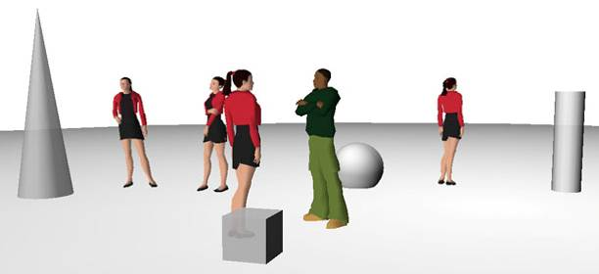
第6章 系统测试
6.1 功能测试
6.2 回归测试
6.3 性能测试
6.4 其它非功能性测试

Slide 4
目的
集成测试过后的软件，可以成为软件系统，与计算机硬件、某些支持软件、数据和平台等系统元素结合起来，在真实运行环境下开展系统测试。
其目的是充分运行系统,验证整个系统是否满足功能和非功能性的质量需求，如:
是否都能正常工作并完成所赋予的任务?
在大量用户使用的情況下，能否经得住考验?
系统出错时，能否很快恢复过来或者将故障转移出去?
是否能长期地，稳定地运行下去?

Slide 5
6.1 功能测试
系统级功能测试，不仅要考虑模块之间的相互作用，而且要考虑系统的应用环境，其衡量标准是实现产品规格说明书上所要求的功能，特别需要模拟用户完成从头到尾(End-to-End,端到端)的业务测试，确保系统可以完成事先设计的功能，满足用户的实际业务需求。

Slide 6
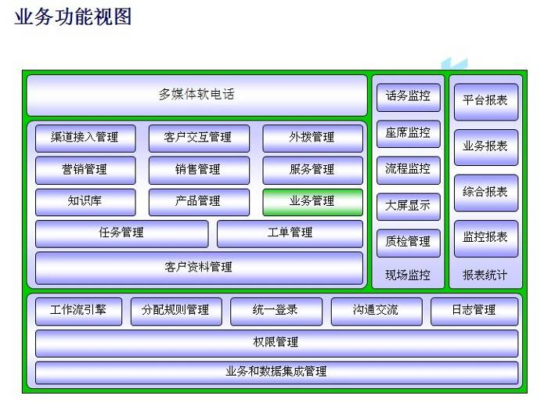
功能完全覆盖

Slide 7
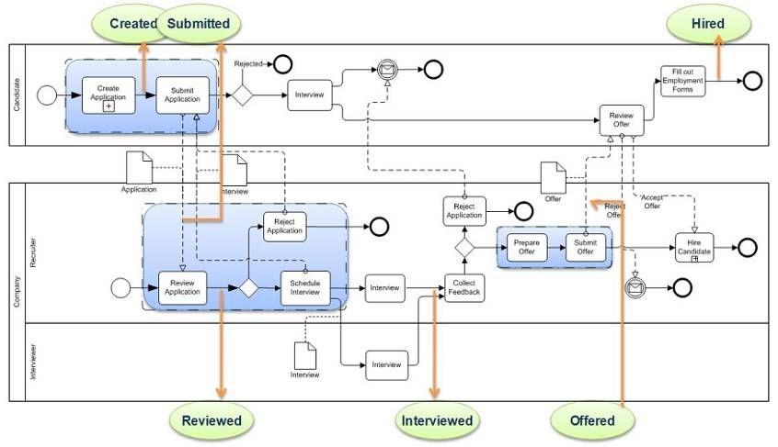
业务逻辑是关键

Slide 8
功能测试要点
功能逻辑清楚，符合使用者习惯
系统的各种状态按照业务流程而变化，并保持稳定
每项功能符合实际要求
系统的界面清晰、美观
菜单、按钮操作正常、灵活，能处理一些异常操作
能接受正确的数据输入，对异常输入的容错处理
数据的输出结果准确，格式清晰，可以保存和读取
程序安装、启动正常，有相应的提示框、错误提示等
……
客户需求为导向，全面理解功能特性

Slide 9
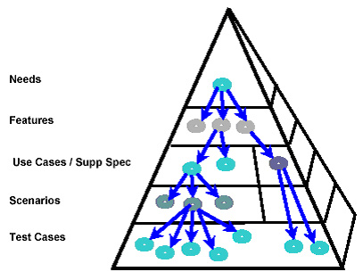
功能测试的整体思路
客户需求为导向
需求
测试用例

Slide 10
6.2 回归测试
回归测试的目的
所做的修改达到了预定的目的，如错误得到了改正，新功能得到了实现，能够适应新的运行环境等；
不影响软件原有功能的正确性。
一旦程序某些区域被修改了，就可能影响其它区域，导致受影响的区域出现新的缺陷（回归缺陷）。如果这时没有回归测试，产品就带着这样的回归缺陷被发布出去了，造成严重后果。回归测试就是为了发现回归缺陷而进行的测试。

Slide 11
回归测试
被测系统
修改
修改
直接影响区域
新增加的代码
修改
间接影响区域

Slide 12
回归测试基本过程
（1）识别出软件中被修改的部分。
（2）从原基线测试用例库T中，排除所有不再适用的测试用例，确定那些对新的软件版本依然有效的测试用例，其结果是建立一个新的基线测试用例库 T0。
（3）依据一定的策略从 T0中选择测试用例测试被修改的软件。
（4）如果回归测试包不能达到所需的覆盖要求，必须补充新的测试用例使覆盖率达到规定的要求，生成新的测试用例集T1，用于测试 T0无法充分测试的软件部分。
（5）用T1执行修改后的软件。

Slide 13
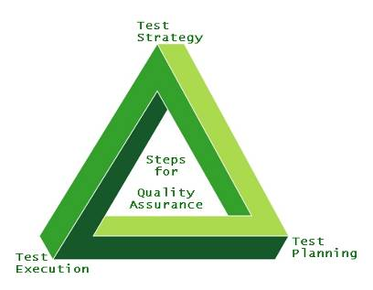
回归测试策略
再测试全部用例
基于风险选择测试
基于操作剖面选择测试
再测试修改的部分
更智能的选择方法

Slide 14
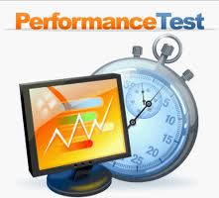
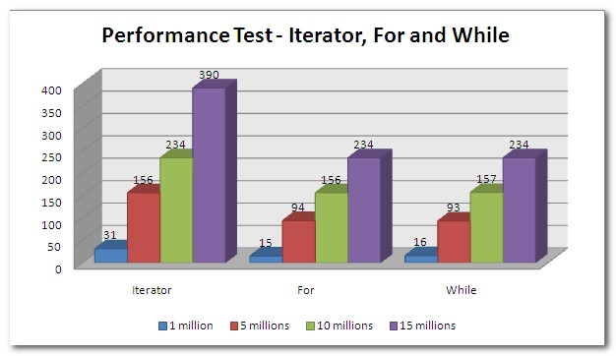
6.3 性能测试

Slide 15

一些常见的性能问题
启动系统、打开页面越来越慢
查询数据，很长时间才显示列表
网络下载速度很低，如5k/s
资源耗尽，如CPU使用率达到100%
资源泄漏，如内存泄漏 ，最终会导致资源耗尽
资源瓶颈，如线程、GDI、DB连接等资源变得稀缺

Slide 16
什么是性能测试？
性能测试（performance test）就是为了发现系统性能问题或获取系统性能相关指标而进行的测试。一般在真实环境、特定负载条件下，通过工具模拟实际软件系统的运行及其操作，同时监控性能各项指标，最后对测试结果进行分析来确定系统的性能状况。

Slide 17
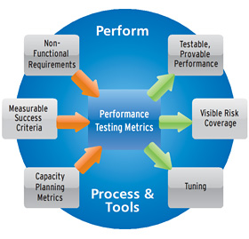
性能测试目标 Performance Testing
获取系统性能某些指标数据
为了验证系统是否达到用户提出的性能指标
发现系统中存在的性能瓶颈，优化系统的性能

Slide 18
性能测试需求和指标
性能测试需求： 用户对各项指标提出的明确需求；如果用户没有提出性能指标，则根据用户需求、测试设计人员的经验来设计各项测试指标。（需求+经验）
主要的性能指标： 服务器的各项指标（CPU、内存占用率等）、后台数据库的各项指标、网络流量、响应时间

Slide 19
确定性能需求
只有具备了清楚而量化的性能指标，性能测试才能开始实施。
最终用户的体验
商业需求，如“比竞争对手的产品好”
技术需求，如CPU使用率不超过70％
标准要求
响应时间是用户的关注点，容量和数据吞吐量是（产品市场团队）业务处理方面的关注点，而系统资源占用率是开发团队的技术关注点

Slide 20
性能需求应具有可测试性
每天支持1亿交易量，所有交易响应时间在1秒钟以内，支持1.5亿用户。
每天支持1亿交易量，正常业务模型最高支持1000TPS；
本地交易高峰响应时间在1秒钟以内，跨行交易响应时间在2秒钟以内；
支持1.5亿用户，支持100万在线用户；
交易成功率99.99%以上；
资源利用率：CPU 70%以内、内存80%以内……
上下文驱动：不同业务场景指标，不同业务支持指标
12
Notes:
24*3600 = 86400， 100000000/86400 = 1157

Slide 21
性能的具体指标
数据传输的吞吐量（Transactions）
数据处理效率（Transactions per second）
数据请求的响应时间（Response time）
内存和CPU使用率
连接时间（Connect Time）、发送时间（Sent Time）
处理时间（Process Time）、页面下载时间
第一次缓冲时间
每秒（SSL）连接数
每秒事务总数、每秒下载页面数
每秒点击次数、每秒HTTP 响应数
每秒重试次数

Slide 22
性能测试类型
性能验证测试，验证系统是否达到事先已定义的系统性能指标、能否满足系统的性能需求
性能基准测试，在系统标准配置下获得有关的性能指标数据，作为将来性能改进的基准线
性能规划测试，在多种特定的环境下，获得不同配置的系统的性能指标，从而决定在系统部署时采用什么样的软、硬件配置
容量测试可以看作性能的测试一种，因为系统的容量可以看作是系统性能指标之一

Slide 23
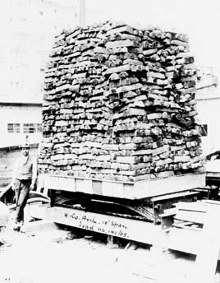
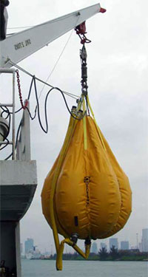
不同测试的辨析
压力测试
负载测试
稳定性测试

Slide 24

压力/负载测试
压力测试(Stress test)，也称为强度测试、负载测试。压力测试是模拟实际应用的软硬件环境及用户使用过程的系统负荷，长时间或超大负荷地运行测试软件，来测试被测系统的性能、可靠性、稳定性等。

Slide 25
压力测试类型
在一种需要反常的（如长时间的峰值）数量、频率或资源的方式下，执行可重复的负载测试，以检查程序对异常情况的抵抗能力，找出性能瓶颈或其它不稳定性问题
并发性能测试（重点）
疲劳强度测试
大数据量测试

Slide 26
ST- 并发性能测试
并发性能测试的过程也是一个负载测试过程，即逐渐增加并发虚拟用户数负载，直到系统出现性能瓶颈或者崩溃为止。
破坏性压力测试，通过不断加载的手段，快速造成系统的崩溃，让问题尽快地暴露出来
ramp-up测试

Slide 27
ST- 疲劳强度测试
采用系统稳定运行情况下能够支持的最大负载，持续长时间运行，以发现性能问题。
渗入测试（soak test），通过长时间运行，使问题逐渐渗透出来，从而发现内存泄漏、垃圾收集（GC）或系统的其他问题，以检验系统的健壮性
峰谷测试（peak-rest test），采用高低突变加载方式进行，先加载到高水平的负载，然后急剧降低负载，稍微平息一段时间，再加载到高水平的负载，重复这样过程，容易发现问题的蛛丝马迹，最终找到问题的根源

Slide 28
ST- 大数据量测试
独立的数据量测试
针对某些系统存储、传输、统计、查询等业务进行大数据量测试
综合数据量测试
和压力性能测试、负载性能测试、并发性能测试、疲劳性能测试相结合的综合测试方案
例如：大数据量测试：10万、100万、千万条记录
大容量测试：某些字段存储10M、100M、1G等大体积数据

Slide 29
系统负载相关概念
在线用户：通过浏览器访问登录Web应用系统后并且还没有退出该应用系统的用户。
虚拟用户: 模拟浏览器向 Web服务器发送请求并接收响应的一个进程或线程。
并发用户：在同一时刻做同一件事情或同样操作的用户
用户并发数量: 并发用户的数量。
负载模式：就是加载的方式，如遂步加载，平均加载、随机加载、峰谷交替加载等方式。

Slide 30
负载（Workload）
每次请求发送的数据量 (Request Per Second, RPS)
并发连接数 (Simultaneous Connections)
思考时间（thinking time），用户发出请求之间的间隔时间
加载的循环次数或持续时间
加载的方式或模式，如均匀加载、峰值交替加载等
RPS + SC + Thinking Time = Concurrent users

Slide 31
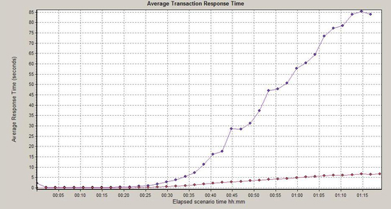
请求间隔时间的影响
将系统置于相同的高负载下，将请求之间间隔时间设为零。这样服务器会立即超载，并开始构建执行队列。
间隔时间为零
间隔时间长

Slide 32
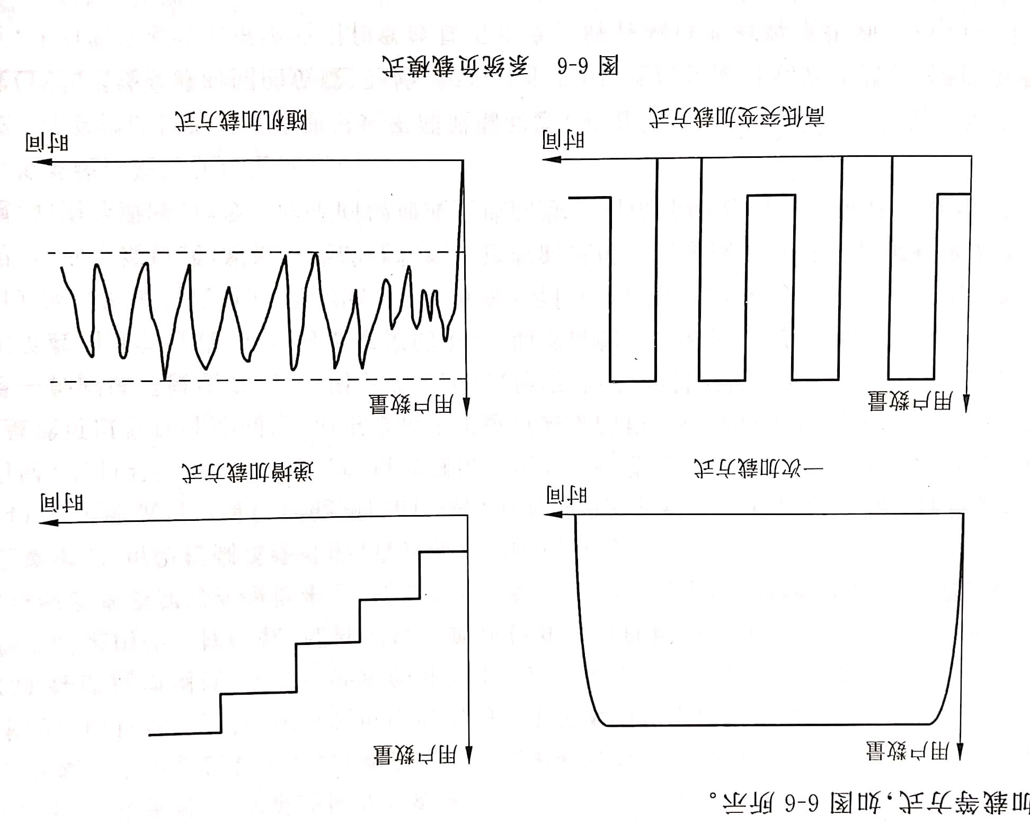
系统负载模式

Slide 33
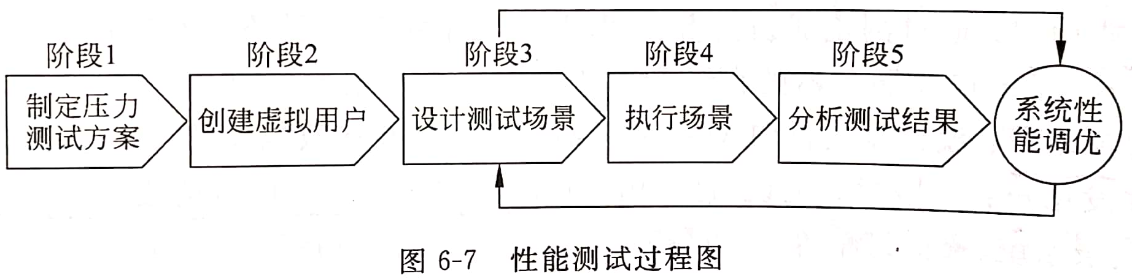
性能测试基本过程
系统性能测试过程是一个持续的测试和优化过程，即先进行性能测试，发现问题，试图处理问题以提高系统的性能，再进行性能测试、再优化，直到达到满意的结果。一个具体的性能测试过程：

Slide 34
性能测试步骤
(1)确定性能测试需求，包括哪些性能指标要度量。
(2)根据测试需求，选择测试工具和开发相应的测试脚本。
(3)建立性能测试负载模型，就是确定并发虚拟用户的数量、每次请求的数据量、思考时间、加载方式和持续加载的时间等。
(4)执行性能测试。通过多次运行性能测试负载模型，获得系统的性能数据。
(5)提交性能测试报告，包括性能测试方法、负载模型和实际执行的性能测试、性能测试结果及其分析等。

Slide 35
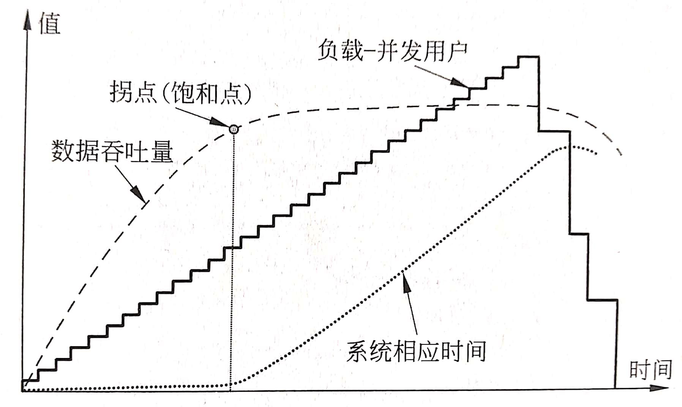
性能测试结果分析
在测试过程中，被监控的数据曲线发生突变的地方—拐点,就是系统的饱和点或性能瓶颈。
例如：以数据吞吐量为例，刚开始系统有足够的空闲线程去处理增加的负载，所以吞吐量以稳定的速度增长，然后在某一个点上稳定下来，即系统达到饱和点。在达到饱和点后，所有的线程都已投入使用，传入的请求不再被立即处理，而是放人队列中，新的请求不能及时被处理。因为系统处理的能力是一定的，如果继续增加负载，执行队列开始增长，系统的响应时间也随之延长。当服务器的吞吐量保持稳定时，就表示达到了给定条件下的系统上限。

Slide 36
6.3.6 Web性能测试
Web系统是典型需要开展性能测试的系统。
在Web性能测试中，关键的是确定其测试的需求。一般有以下两种方式来描述Web的性能测试需求：
----在线用户和响应时间
----吞吐量和响应时间

Slide 37
Web性能测试需求1
基于Web应用系统的在线用户和响应时间来度量系统性能，适合企业的内部 Web应用系统，因为容易获得负载数据—上线后所支持的在线用户数以及业务操作习惯。
例如：50个在线用户按正常操作速度访问系统，页面响应时间不大于3s，事务处理的成功率应达到100%；而当在线用户达到峰值200时，页面响应时间不大于8s，事务处理的成功率应大于90%。

Slide 38
Web性能测试需求2
基于Web应用系统的吞吐量和响应时间来度量系统性能。
当Web应用在上线后所支持的在线用户无法确定，如基于 Internet 的网上购物系统，可通过每天下订单的业务量直接计算其吞吐量，从而采取基于吞吐量的方式来描述性能测试需求，如可描述为：网上购物系统在每分钟内需处理20笔订单提交，交易成功率为100%，而且90%的请求响应时间不大于8s。

Slide 39
在线用户数估算示例
可以根据系统可能访问用户数以及每个用户访问系统的时间长短来估算在线用户数量
例如：某Web应用系统有10000个注册用户，每天有一半用户会在上班时间(8个小时)访问该系统，平均在线时间为30min，那么该系统的平均在线数(即 Session 连接数)约为300个(10000/2X0.5/ 8)，假设在线用户数峰值是平均在线用户数的3倍，则性能测试需求的在线用户数可定为900。而系统数据吞吐量可通过统计获得，即得到单位时间内Web应用系统需成功处理多少笔交易。例如，每天访问系统的5000用户，平均进行5次查询，Web服务器平均每分钟要处理52个事务(即5000X5/480)。如果考虑到峰值因素，要求每分钟能处理大约150个事务

Slide 40
关键业务选择示例
由于时间和资源限制，不可能对Web应用系统的所有功能进行性能测试，应该根据业务的实际操作情况和技术的角度来分析，选择关键业务。
例如：企业内部的Web应用系统的登录操作就是一项关键业务操作，多数用户一到办公室就登录系统，所以系统登录操作的在线用户峰值会出现在早上上班时间。而对于电子商务系统，商品查询操作是最多的。每个用户访问系统，首先就查询感兴趣的商品。真正买东西的用户不一定很多，但查询操作都少不了。

Slide 41
确定负载参数
具体的负载参数，包括发送请求的虚拟用户数、每个虚拟用户发送请求的速度和频率(即思考时间)。
如果是基于在线用户的性能测试需求，可以将录制脚本时记录的思考时间作为基准，以此将思考时间设置成一定范围内的随机值。基于吞吐量的性能测试需求，可以把思考时间设置为零。

Slide 42
负载与性能指标的关系
测试的结果要绘出负载和系统性能指标之间的关系，即当负载随时间发生变化时系统的性能指标相应的变化趋势。
例如：如并发用户数从10个一直增加到300时，页面响应时间的变化趋势。也可以绘出并发用户数、响应时间以及数据吞吐量之间的关系曲线。一般来说,并发用户数增加时页面的响应时间也增加。服务器的数据吞吐量不同于响应时间，刚开始随并发用户数增加而吞吐量增加，当吞吐量到达一定峰值后，再增加并发用户数，吞吐量会减少。 原因在于当并发用户数少时，向Web服务器提交的请求量不大，服务器处理能力还有富余，所以吞吐量逐步增大；但当并发用户数超过某一值时，由于向服务器提交的请求太多，造成服务器阻塞，反而导致吞吐量减少。

Slide 43
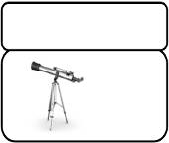
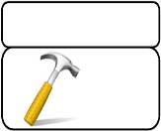
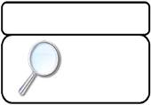
持续性能测试
设计
性能建模
预测
预防
执行测试
优化
性能问题
性能优化
优化
分析
性能测试
检测

Slide 44
全生命周期性能评估
计划 | 系统架构 | 迭代 | 在线
确定性能需求 （包括运维需求） 业务场景 业务数据 性能测试策略 性能需求和计划评审 | 架构评估 性能测试策略
经验积累
性能建模
性能需求调整修改
容量
规划
性能
监控
定位性能瓶颈/优化
设计/执行性能测试
性能
优化
健康
检查
性能数据
性能数据

Slide 45
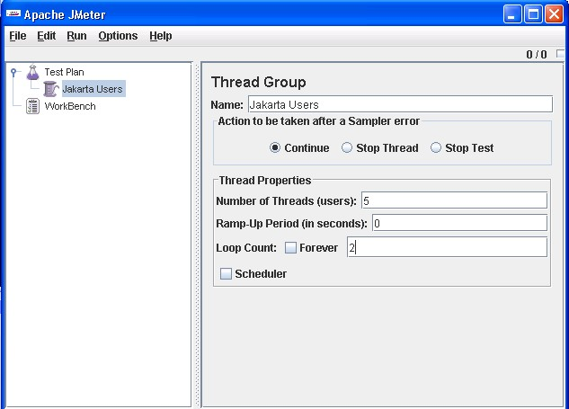
示例：JMeter 设定负载模式

Slide 46
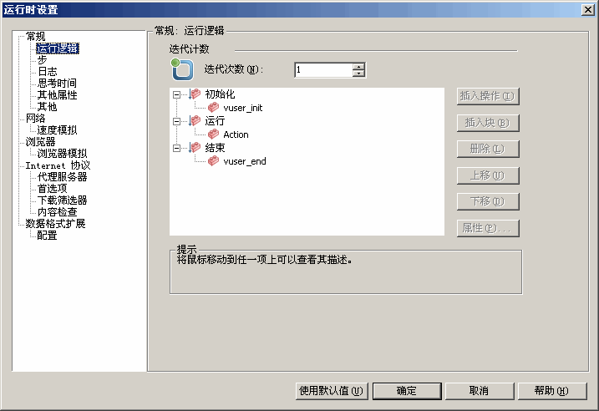
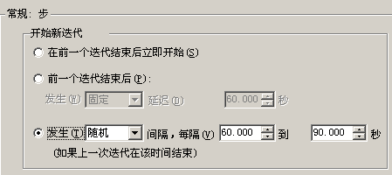
示例：运行设置

Slide 47
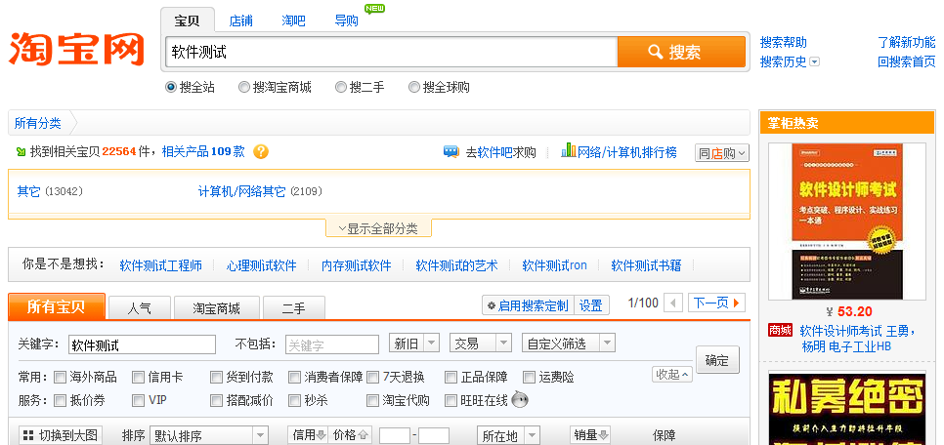
关键业务选择
不可能/不需要对Web应用系统的所有功能进行性能测试，而是根据业务的实际操作情况和技术的角度来分析，选择关键业务

Slide 48
测试数据
insert into table1 (id,data,time,value)
values(sequence1, 2012/10/1, 0:0:0, 1)
垫底数据 +运行数据（参数化数据）
– SQL脚本生成
– UI验收
– 脱敏后生产数据库
– 生产日志文件
T产品：生产数据少量Demo数据进行逻辑复制。
25

Slide 49
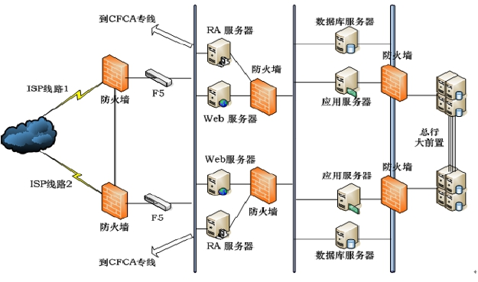
测试环境：不仅仅是服务器
26

Slide 50

性能测试策略
性能测试范围
基础设施
测试方法
测试测试、监控、分析工具
性能度量指标
团队能力需求
T产品：测试T产品以及第三方接口，2台小机，设计多种场景确定不同时间点
测试， Diagnostics，培训Oracle tuning。
14

Slide 51
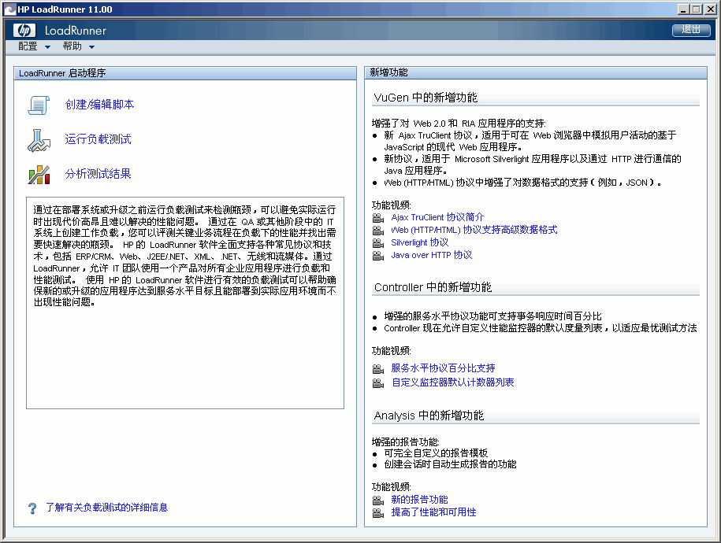
示例：性能测试过程

Slide 52
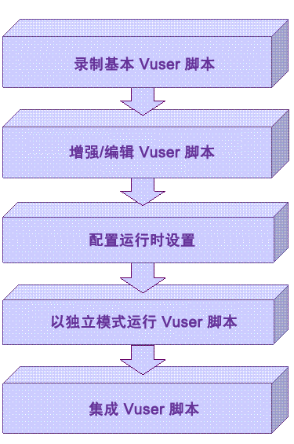
示例：脚本创建过程

Slide 53
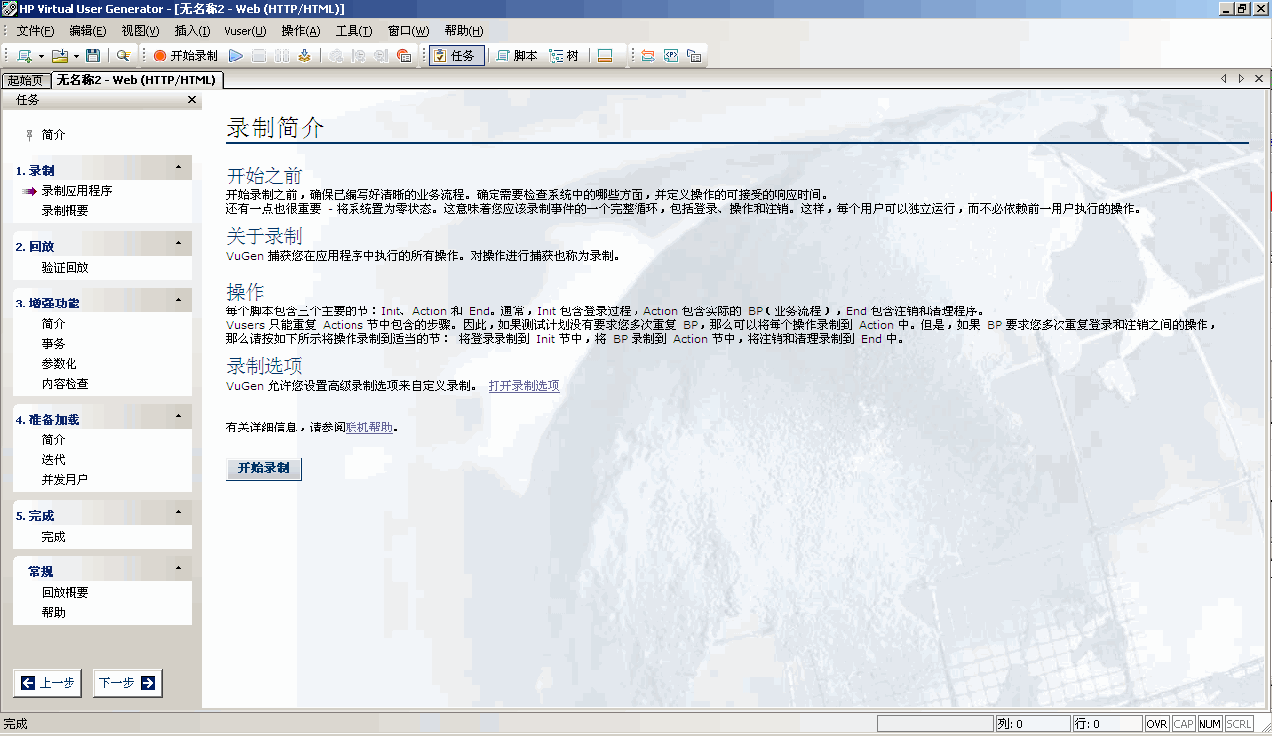
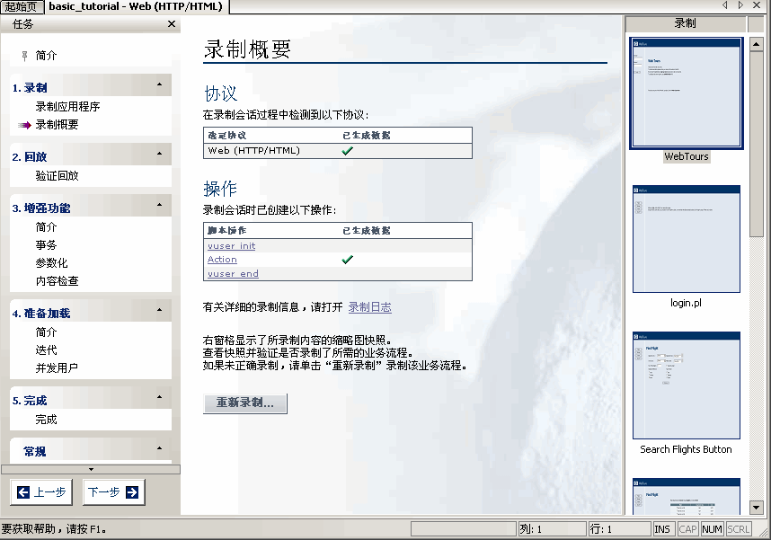
示例：录制脚本

Slide 54
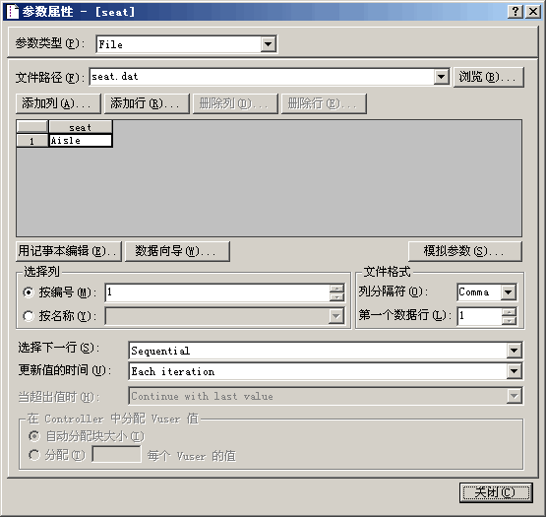
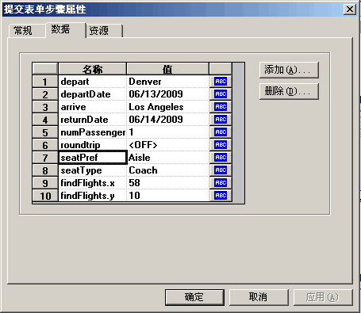
示例：脚本参数化

Slide 55
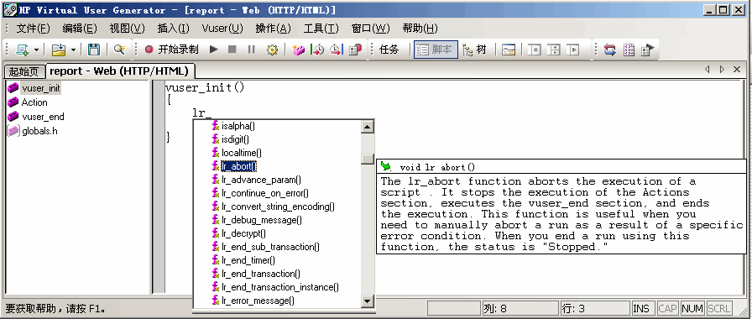
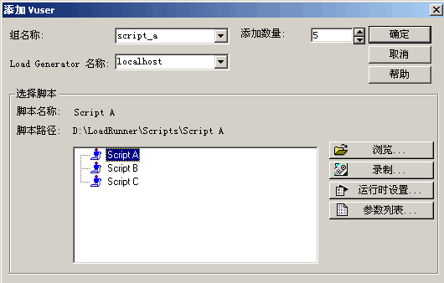
示例：虚拟用户

Slide 56


测试执行和监控
性能监控：
Web/应用/数据库服务器
系统资源、应用资源、硬件资源
客户端时间
DNS时间
网络时间
服务时间
服务时间
网络时间
数据库时间
应用处理返回时间
数据返回时间

Slide 57
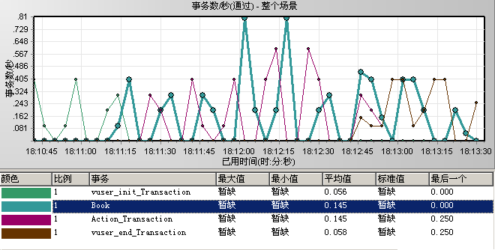
示例：监控

Slide 58
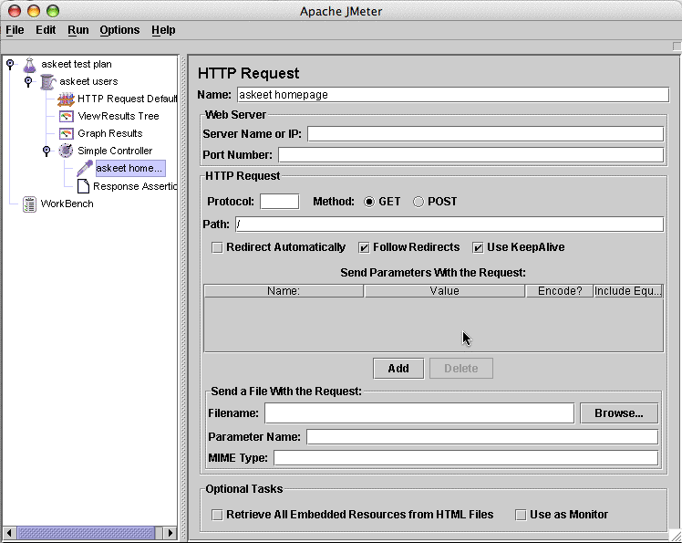
演示：JMeter

Slide 59
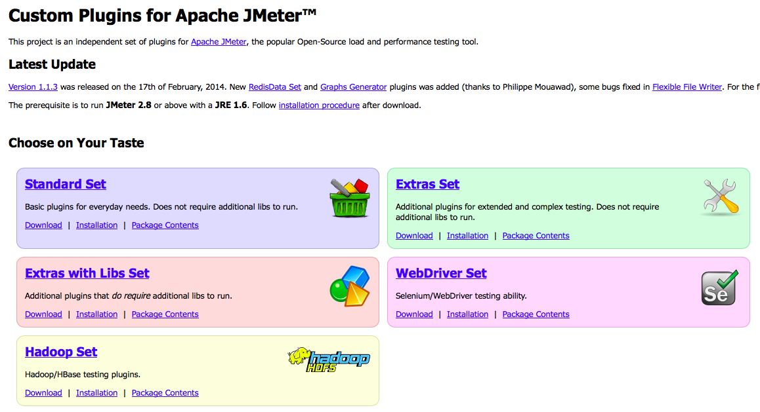
JMeter Plugins
http://jmeter-plugins.org/wiki/Start/

Slide 60
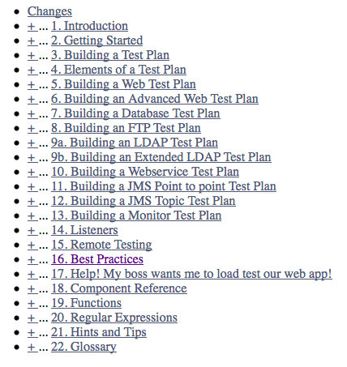
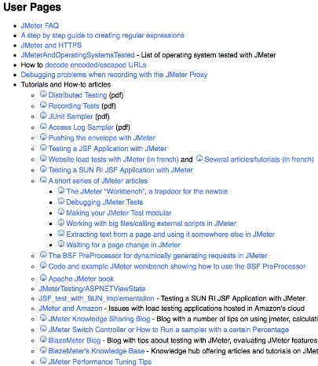
JMeter 更多参考
http://jmeter.apache.org/usermanual/index.html

Slide 61
练习1：Apache ab
Usage: ab [options] [http://]hostname[:port]/path
Options are:
-n requests Number of requests to perform
-c concurrency Number of multiple requests to make
-t timelimit Seconds to max. wait for responses
-b windowsize Size of TCP send/receive buffer, in bytes
-p postfile File containing data to POST. Remember also to set -T
-u putfile File containing data to PUT. Remember also to set -T
-T content-type Content-type header for POSTing, eg.
'application/x-www-form-urlencoded'
Default is 'text/plain'
-v verbosity How much troubleshooting info to print
-w Print out results in HTML tables
-i Use HEAD instead of GET
……

Slide 62
练习/作业：JMeter
选一个web应用，需要用户登录的
会用workbench中功能录制脚本
设置线程相关参数
会使用2-3种控制器
会配置2-3种采样器
会使用HTTP 授权、cookie管理器
会设置断言
会使用JDBC连接预处理
会使用2-3种监听器（如查看树、图）
提交
性能测试报告（word格式，含测试系统、环境、场景设计、执行和结果分析）
性能测试脚本（.jmx 文件）
注：可以使用LoadRunner等其它工具，要求不变，提交成果不变。

Slide 63
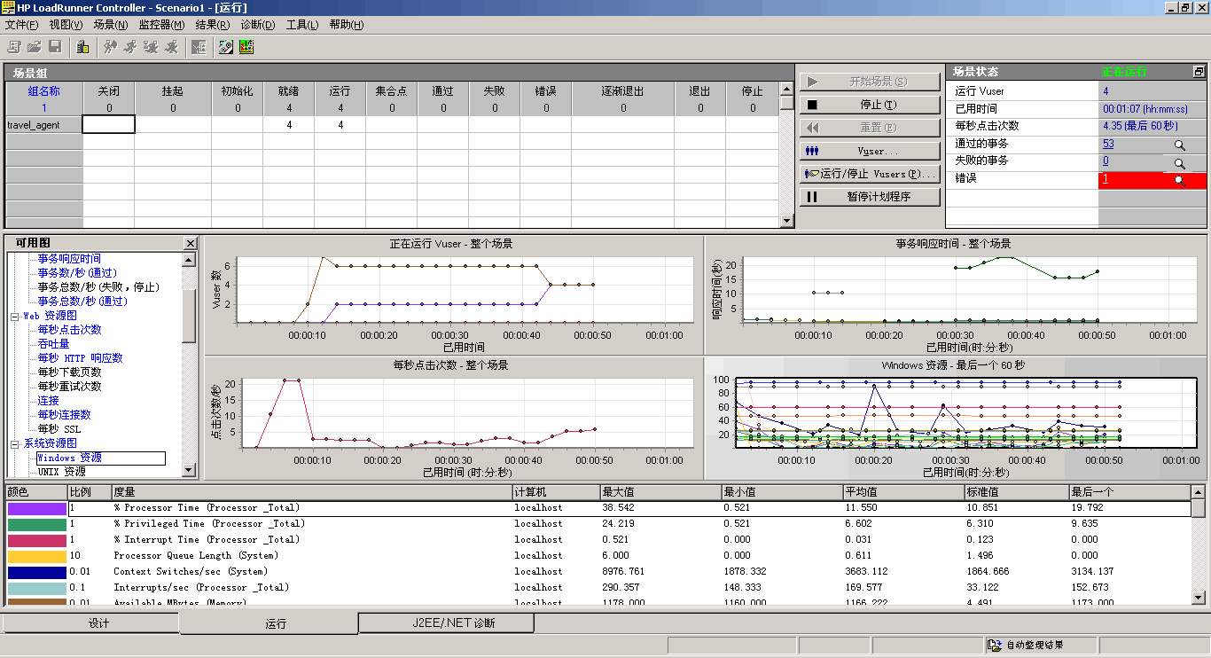
示例：结果分析

Slide 64
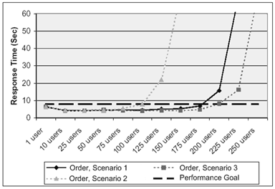
结果分析
要善于捕捉被监控的数据曲线发生突变的地方——拐点

Slide 65
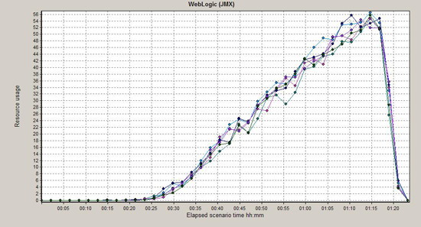
响应时间分析
在某一点上，执行队列开始增长，因为服务器上所有的线程都已投入使用，传入的请求不再被立即处理，而是放入队列中，当线程空闲时再处理。
资源使用
当系统达到饱和点，服务器吞吐量保持稳定后，就达到了给定条件下的系统上限。但是，随着服务器负载的继续增长，响应时间也随之延长，虽然吞吐量保持稳定。
队列产生
响应时间

Slide 66
性能测试要点 -1
测试环境应尽量与产品运行环境保持一致，应单独运行尽量避免与其他软件同时使用
录制脚本和手工编写脚本相结合
重点在于前期数据的设计与后期数据的分析
设置数据池，实现变量加载
采用复合交易测试方案、业务批量执行
需要同时监控数据库服务器、Web服务器以及网络资源等使用情况，以便对系统的性能做全面评估

Slide 67
性能测试要点 -2
模拟用户数的递增
合理设置交易之间时间间隔
超时（timeout）的设置、错误处理
并发用户连续执行交易数的设置、设置并发点
并发用户数量极限点
尽量将执行负载测试的机器合理分布
加压机器的CPU使用率也有必要监控
Notes:
模拟IP地址变量的技术 ？
HTML与URL录制方式？

Slide 68
性能测试工具
能模拟实际用户的操作行为，记录和回放多用户测试中的事务处理过程，自动生成相应的测试脚本
能针对脚本进行修改，增加逻辑控制、完成参数化和数据关联
可以设置不同的应用环境和场景，通过虚拟用户执行相应的测试脚本
通过系统监控工具获得系统性能的相关指标的值

Slide 69
开源工具
Apache Flood （http://httpd.apache.org/test/flood/）一个Web性能测试工具
Gatling(http://gatling-tool.org )是一款基于Scala 开发的Web高性能服务器性能测试工具
nGrinder（http://www.nhnopensource.org/ngrinder/），Web 分布式压力测试系统
Siege（http://www.joedog.org/JoeDog/Siege）是一个开源的Web压力测试和评测工具。
DBMonster是一个生成随机数据、用来测试SQL数据库的压力测试工具，详见http://dbmonster.kernelpanic.pl/。
更多的性能测试工具，可访问http://www.opensourcetesting.org/performance.php

Slide 70
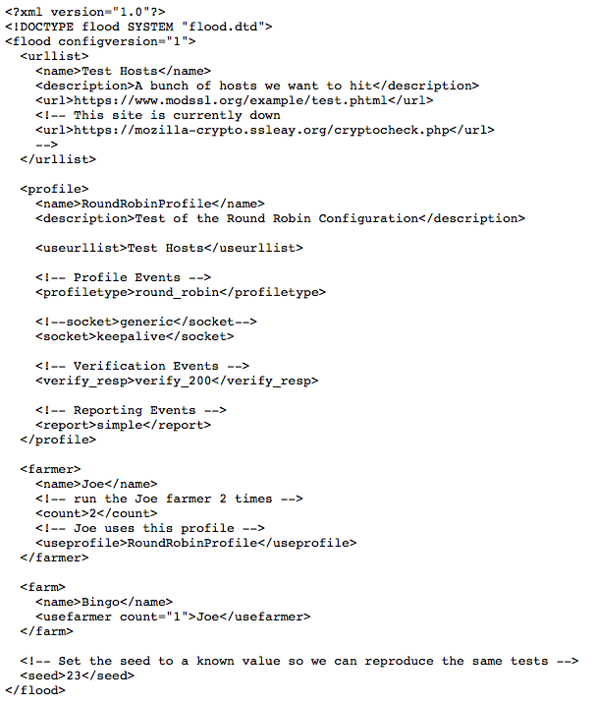
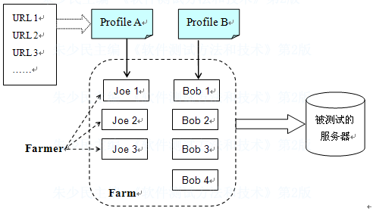
示例 Apache Flood
安装
设置Flood
实例
扩展

Slide 71
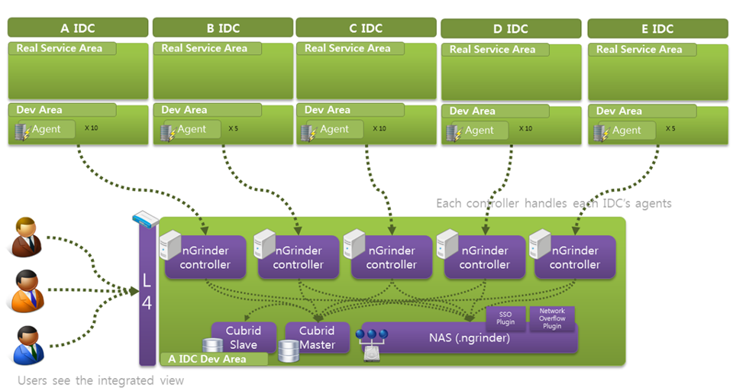
示例：nGrinder

Slide 72
商业工具
HP LoadRunner
IBM Rational Performance Tester
Radview WebLoad
Compuware QA Load
Quest Benchmark Factory
微软WAS（Web Access Stress test）
Paessler Webserver Stress Tool
MINQ PureLoad

Slide 73
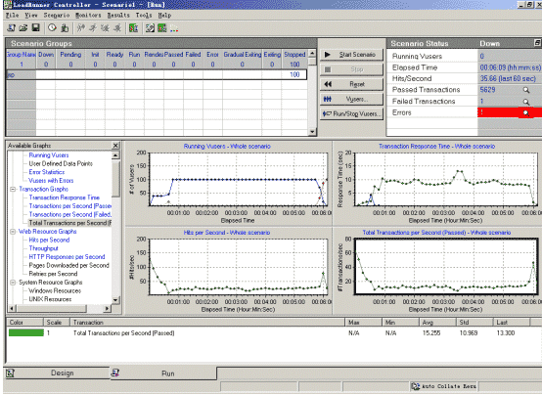
示例： HP LoadRunner

Slide 74
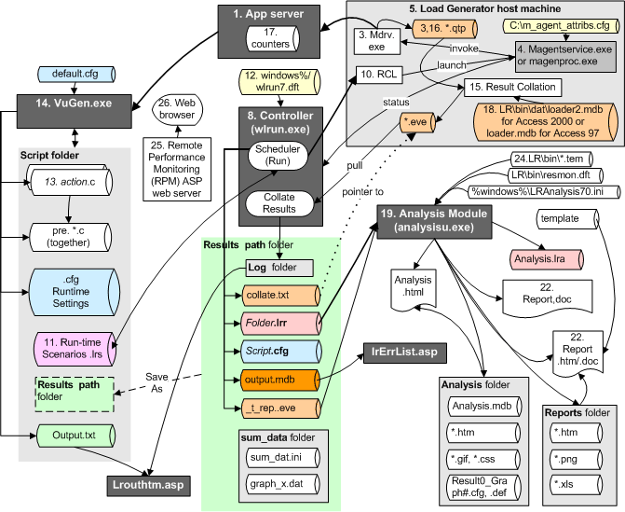
示例：LoadRunner系统架构

Slide 75
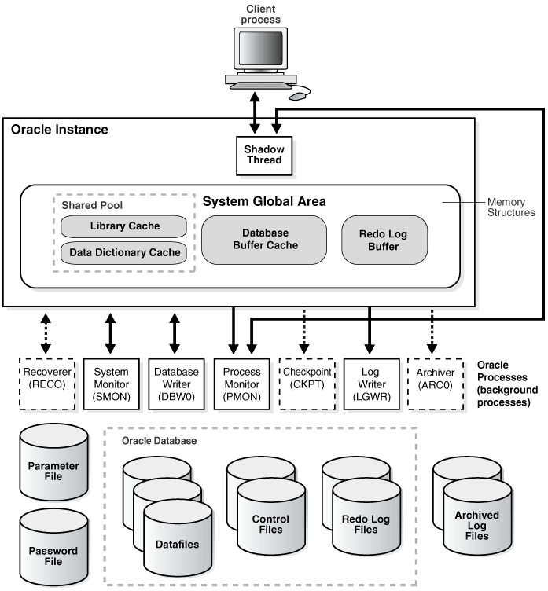
专题：DB服务器的性能测试

Slide 76
DB性能测试过程和策略（1）
理解测试需求:
是校验测试还是基准测试?
是大数据量测试还是多用户并发测试?
什么地方是可能的性能瓶颈?
具体哪个方面的性能测试? (应用程序 or 系统参数 or Schema对象)
选择测试工具
JMeter, LoadRunner
第三方监控程序: 如DB Flash
Notes:
有些通过log文件, 来监控动态的访问路径, 高占用的进程,会话和SQL语句

Slide 77
DB性能测试过程和策略（2）
自定义或者常用的命令, 来动态监控和获取执行SQL, PL-SQL所需要的时间, 占用的CPU和内存资源.
数据库系统本身的性能工具包, 如在Oracle中使用的Explain Plan, AutoTrace, PKPROF以及Statspack
设计测试场景以及测试脚本
数据量设计或加载.
测试环境建立和测试过程分析
测试脚本设计
收集数据和分析结果
性能瓶颈参数
优化和对比

Slide 78

Oracle数据库性能测试
Oracle系统性能测试的目标
模拟DB的数据负载、操作，获取性能测试数据, 帮助开发和DBA来优化和调整数据库及其应用程序
最终的结果是获取更快的数据库响应速度或者更高吞度能力
Oracle系统性能测试的本质
硬件 (CPU, Memory, I/O竞争等)
系统配置 (SGA/PGA)
应用程序(SQL, PL-SQL)
网络连接

Slide 79
Oracle系统性能测试的范围
应用程序调优-For Application developer
SQL语句测试调优
Thin, OCI测试
Schema 对象调优-For Database developer
Schema(表,索引,存储过程)设计
PL-SQL语句和调用
数据复制
系统参数调优-For DBA
内存/CPU/I/O竞争/网络
SGA配置
动态表空间估计
分区表,索引设计

Slide 80
DB测试工具 -AUTOTRACE
Command: set autotrace [on] [traceonly] [of…;
SQL> select * from wbxsite;
3091 rows selected.
Execution Plan
----------------------------------------------------------
0 SELECT STATEMENT Optimizer=CHOOSE (Cost=4 Card=2489 Bytes=174230)
1 0 TABLE ACCESS (FULL) OF 'WBXSITE' (Cost=4 Card=2489 Bytes=174230)
Statistics
----------------------------------------------------------
680 recursive calls
0 db block gets
375 consistent gets
0 physical reads
0 redo size
196696 bytes sent via SQL*Net to client
2765 bytes received via SQL*Net from client
208 SQL*Net roundtrips to/from client
6 sorts (memory)
0 sorts (disk)
3091 rows processed
http://sourceforge.net/projects/autotrace/
Notes:
AUTOTRACE是一项 SQL*Plus 功能，自动跟踪为 SQL 语句生成一个执行计划并且提供与该语句的处理有关的统计。
SQL*Plus AUTOTRACE 可以用来替代 SQL Trace 使用，AUTOTRACE 的好处是您不必设置跟踪文件的格式，并且它将自动为 SQL 语句显示执行计划。
AUTOTRACE 分析和执行语句；而EXPLAIN PLAN仅分析语句。

Slide 81
DB测试工具 (Cont’d)
EXPLAIN PLAN
Running explain plan and show output:
Explain plan for Statement;
@?/rdbms/admin/utlxpls.sql - Shows plan table output for serial processing
@?/rdbms/admin/utlxplp.sql - Shows plan table output with parallel execution columns
Analyze plan
Optimizer mode
Scan mode
Recursive calls
Redo sizes

Slide 82
AWR：自动工作负载信息库
AWR: Automatic Workload Repository 取代之前的 Statspack
SQL ordered by Elapsed Time：by Top SQL
Elapsed Time = CPU Time + Wait Time
Executions, Elap per Exec(s), % Total DB Time
SQL ordered by CPU Time:
SQL ordered by Gets:
SQL ordered by Reads:
SQL ordered by Executions:
SQL ordered by Parse Calls: 软解析 SQL ordered by Sharable Memory: used cache size
SQL ordered by Version Count:
SQL ordered by Cluster Wait Time:
Notes:
http://blog.csdn.net/leishifei/article/details/6327485

Slide 83
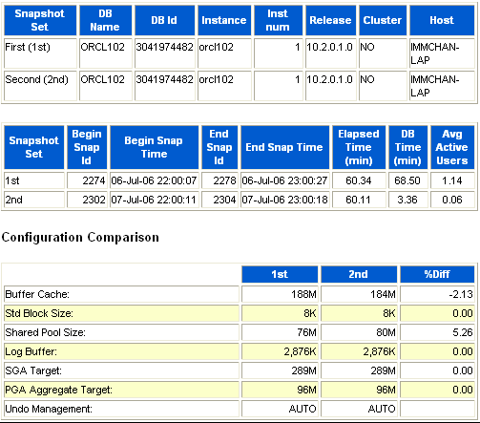
AWR：自动工作负载信息库 (续)
Notes:
http://blog.csdn.net/leishifei/article/details/6327485

Slide 84
Oracle故障诊断
利用故障诊断的方法（Oracle DB Side Transactions by SQL Stage）可将SQL语句执行过程中的时间划分为四部分：
解析时间（Parse Time）
执行时间（Execute Time）
读取时间（Fetch Time）
其他时间（Other Time），如绑定时间（bind time）

Slide 85
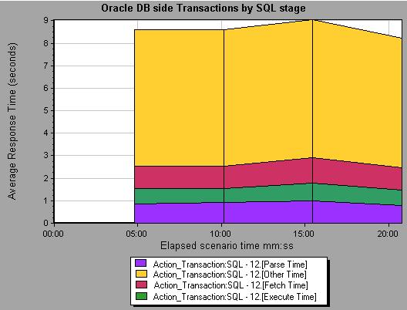
示例：SQL执行时间分解

Slide 86
DB服务器典型性能问题
单一类型事务响应时间过长
数据库服务器负载
糟糕的数据库设计
事务粒度过大
批任务对普通用户性能的影响
并发处理能力差
锁冲突严重
资源锁定造成的数据库事务超时
数据库死锁

Slide 87
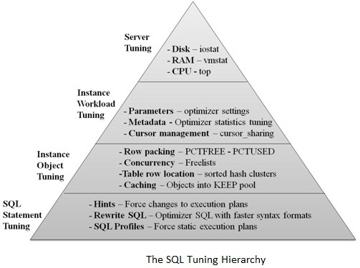
性能分析和调优层次
Notes:
性能调优 表25-2 C++ 和Java所用时间对比

Slide 88
Oracle与性能有关的参数
索引
并行执行
簇与散列簇
分区
多线程服务器
同时读取多块数据
MAX_DSPATCHERS（进程调度）
MAX_SHARED_SERVERS
PARALLEL_ADAPTIVE_MULTI_USER
PARLLEL_MIN_SERVERS
PARLLEL_THREADS_PER_CPU
PARTITION_VIEW_ENABLED
REVOVERY_PARALLELISM
… …

Slide 89
示例1：测试结果分析
用户响应时间增长显著。磁盘、内存使用率没有明显的增加。
分析DB CPU资源，看到其使用率非常高。从分析DB AWR报告看出，DB在处理SQL的硬解析上，耗费资源较多

Slide 90
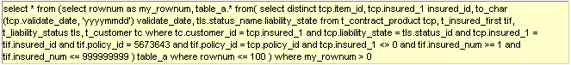
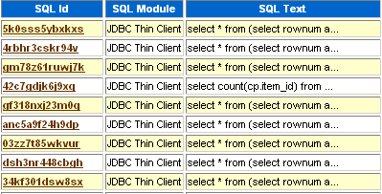
示例2：SQL语句未绑定
AWR结果：
建议：优化代码，绑定SQL语句中的变量

Slide 91
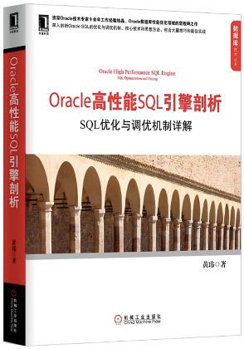


更多参考
http://www4.it168.com/jtzt/shenlan/tech/oracletune/

Slide 92

专题：Java EE应用服务器的性能测试

Slide 93
JProfiler 功能
JProfiler 能实时地监控系统的CPU、内存、线程、JVM等运行或性能的动态状况，可以找到性能瓶颈、内存泄漏等问题，并通过堆遍历作资源回收器的根源性分析。
JProfiler 提供不同的方法来记录访问树以优化性能和细节，在视图中可以灵活选择线程或者线程组，而所有的视图可以聚集到方法、类、包或组件等不同层次上
http://www.ej-technologies.com/products/jprofiler/overview.html

Slide 94

JProfiler运行IDE界面

Slide 95

内存、CPU剖析和堆遍历

Slide 96

CPU剖析视图

Slide 97

线程剖析视图

Slide 98
6.3.8 压力测试
模拟在实际应用时的环境和过程，以长时间或超大负荷运行来测试系统。
测试系统的性能、可靠性、稳定性。
寻找系统的性能边界。

Slide 99
测试压力估算
根据产品说明书的设计要求或以往版本的实际运行经验对测试压力进行估算，给出合理的估算结果。
例如：单台服务器实际使用时一般只有100个并发用户，但在某一时间段的用户峰值可达到500个。那么事先预测要求的压力值为500个用户的1.5~2倍。而且要考虑到每个用户的实际操作所产生的事务处理和数据量。如果产品说明书已说明最大设计容量，则最大设计容量为最大压力值。

Slide 100
压力测试环境准备
准备包括硬件环境(服务器、客户机等)、网络环境(网络通信协议、带宽等)，测试程序(能正确模拟客户端的操作)、数据准备等。
分析压力测试中系统容易出现瓶颈的地方，从而有目的地调整测试策略或测试环境，使压力测试结果真实地反映出软件的性能。
例如：服务器的硬件限制、数据库的访问性能设置等常常会成为制约软件性能的重要因素，但这些因素显然不是用户最关心的，在测试之前就要通过一些设置把这些因素的影响调至最低。

Slide 101
压力稳定性测试
在选定的压力值下，持续运行24h以上进行稳定性测试。客户端通常由测试工具模拟真实用户不停地进行各种操作。监视服务器和真实客户端的必要性能指标。通过压力测试的标准是各项性能指标在指定范围内，无内存泄漏、无系统崩溃、无功能性故障等。

Slide 102
破坏性加压测试
在压力稳定性测试中可能会出现一些问题，如系统性能明显降低，但仅从以上的测试中很难暴露出其真实的原因。通过破坏性不断加压的手段，往往能快速造成系统的崩溃或让问题明显地暴露出来。
例如：
从某个时间开始服务器拒绝请求，客户端上显示的全是错误。
勉强测试完成，但网络堵塞或测试结果显示时间非常长。
服务器宕机。

Slide 103
分析问题
查看服务器上的进程及相应的日志文件可能立刻找到问题的关键(如某个进程的崩溃)。
查看监视系统性能的日志文件，找出问题出现的关键时间。此时的在线用户数量、系统状态等也是很有价值的参考材料。
检查测试运行参数，进行适当调整重新测试，看看是否能够再现问题。
对问题进行分解，屏蔽某些因素或功能，试着重现问题。

Slide 104
容量测试(Capacity Test)
容量测试用于获取软件系统应用特征的某项指标的极限值。如某个 Web 站点可以支持的最大并发用户的访问量、网络在线会议系统的最大与会人数。
--容量测试可以确定软件系统还能保持主要功能正常运行的某项指标的极限值(如最大并发用户数、数据库记录数等)。
--容量测试能够确定测试对象在给定时间内能够持续处理的最大负载或工作量。

Slide 105
容量测试的作用
容量测试能让软件开发者或用户了解该软件系统的承载能力或提供服务的能力。
当实际容量不能满足要求时，应该寻求新的解决方案，来提高系统容量。
如果因各种原因不能提高容量，应在产品说明中明确告知用户系统的容量限制。

Slide 106

6.4 安全性测试
根据ISO 8402的定义，安全性是“使伤害或损害的风险限制在可接受的水平内”。

Slide 107
什么是安全性测试
软件安全性测试就是检验系统权限设置有效性、防范非法入侵的能力、数据备份和恢复能力等，设法找出上述各种安全性漏洞
想方设法截取或破译口令；
专门开发软件来破坏系统的保护机制；
故意导致系统失败，企图趁恢复之机非法进入；
试图通过浏览非保密数据，推导所需信息等等。
理论上讲，只要有足够的时间和资源，没有不可进入的系统。因此系统安全设计的准则是，使非法侵入的代价超过被保护信息的价值，此时非法侵入者已无利可图。

Slide 108
功能性测试 vs.安全性测试
功能性测试：软件做它应该做的事，验证正确的输出以及不正确的输出 /行为 / 缺陷(Bug)
安全性测试：软件不做它不应该做的事, 应用输入验证，没有不安全的事情发生
在测试软件系统中对危险防止和危险处理设施进行的测试，以验证其是否有效

Slide 109
不同的安全性风险
跨站点脚本（cross-site scripting，XSS）攻击；
SQL注入式漏洞；
URL和API的身份验证
缓冲区溢出；
不安全的数据存储或传递；
不安全的配置管理；
有问题的访问控制，权限分配有问题；
口令设置不严，包括长度、构成和更新频率
暴露的端口或入口；

Slide 110
两种软件安全性测试
（1）安全功能测试(Security Functional Testing)：数据机密性、完整性、可用性、不可否认性、身份认证、授权、访问控制、审计跟踪、委托、隐私保护、安全管理等。
（2）安全漏洞测试(security Vulnerability Testing)：从攻击者的角度，以发现软件的安全漏洞为目的。安全漏洞是指系统在设计、实现、操作、管理上存在的可被利用的缺陷或弱点。

Slide 111
安全性测试的范围
系统级别的安全性
应用程序级别的安全性 （重点）
用户权限
数据输入验证
敏感数据加密
数据存储安全性
用户口令
验证系统的日志文件是否得到保护
……

Slide 112
安全性测试目标-1
可以参考相关的国家标准，例如：
(1) GB 17859-1999 计算机信息系统安全保护等级划分准则
(2) GA/T 712-2007 信息安全技术应用软件系统安全等级保护通用测试指南
(3) GB/T 20271-2006 信息安全技术信息系统通用安全技术要求
(4) GB/T 20945-2007 信息安全技术信息系统安全审计产品技术要求和测试评价方法

Slide 113
安全性测试目标-2
根据相应标准(如 GB 17859-1999)，确定系统安全性处在下列5个级别中哪个级别。
(1) 用户自主保护级;
(2) 系统审计保护级；
(3) 安全标记保护级；
(4) 结构化保护级；
(5) 访问验证保护级。
进一步根据相应标准(如 GBT 20945-2007)，确定测试的目标，完成各个级别所需要的测试项。

Slide 114
安全性测试方法 -1
基于漏洞的方法, 从软件内部考虑其安全性，识别软件的安全漏洞。如借助于特定的漏洞扫描器。
基于威胁的方法，从软件外部考察其安全性,识别软件面临的安全威胁并测试其是否能够发生
模拟攻击测试是一组特殊的、极端的测试方法，如Fuzzing，使用大量半有效的数据作为应用程序的输入，以程序是否出现异常为标志，来发现应用程序中可能存在的安全漏洞

Slide 115

安全性：漏洞来源

Slide 116

安全性：威胁

Slide 117
安全性测试方法 -2
白盒方法
用商业的统计分析工具
对源码的内审
借助工具 Coverity /Fortify 等
黑盒方法
错误注入（Fault injection）
Dumb Fuzzing
灰盒方法
Smart Fuzzing / Intelligent fuzzing

Slide 118
静态安全性测试的重要性
对代码进行静态扫描，提前发现潜在的安全性问题，那么会避免后期因为漏洞而付出的代价。从微观来看程序代码的安全性问题可能有：
1. 语言级代码安全，如C/C++缓冲区溢出...
2. 逻辑级代码安全，如身份认证与授权...
3. 规范级代码安全，如内存泄漏...

Slide 119

安全性的动态测试
在系统运行时进行安全性测试
渗透测试
安全功能的测试

Slide 120

安全性测试方法 -3
基于模型的安全功能测试
基于故障注入的安全性测试
模糊测试（Fuzz Testing）
基于白盒的安全测试
威胁模型与攻击树理论
形式化安全测试方法
语法测试
基于属性的测试
动态污点分析方法（Dynamic Taint Analysis）
基于风险的安全测试

Slide 121

基于风险的安全性测试方法
将风险分析、安全测试与软件开发过程 (Security Development Lifecycle，SDL)结合起来, 在软件开发的各个阶段进行误用模式、异常场景、风险分析以及渗透测试等, 尽早地发现高风险的安全漏洞

Slide 122



渗透测试
完全模拟黑客可能使用的攻击技术和漏洞发现技术，对目标系统的安全做深入的探测，发现系统最脆弱的环节，直观地发现问题
探索式测试

Slide 123

渗透测试方法
黑箱测试，”zero-knowledge testing” 这类测试，最初的信息获取来自DNS、Web、Email及各种公开对外的服务器。
白盒测试，测试者可以通过正常渠道向被测单位取得各种资料，包括网络拓扑、员工资料甚至网站或其他程序的代码片段。目的是模拟企业内部雇员的越权操作

Slide 124
渗透测试的方法
不同网段 /vlan之间的渗透
端口扫描：利用网络安全扫描器
远程溢出：可利用现成的工具实现远程溢出攻击
（例如：溢出工具SQL2.exe + 监听工具nc.exe 攻击SQL server 1433端口）
口令猜测：利用一个简单的暴力攻击程序和一个比较完善的字典，就可以猜测口令
本地溢出：指在拥有了一个普通用户的账号之后，通过一段特殊的指令代码获得管理员权限的方法，（如Wincsrss）
脚本及应用测试，针对web及数据库服务器进行。利用脚本相关弱点轻则可以获取系统其他目录的访问权限，重则将有可能取得系统的控制权限

Slide 125
渗透测试实施策略
全程监控：采用类似ethereal/wireshark的嗅探软件进行全程抓包嗅探
择要监控：对扫描过程不进行录制，仅仅在安全工程师分析数据后，准备发起渗透前才开启软件进行嗅探
主机监控：仅监控受测主机的存活状态，避免意外情况发生
指定攻击源：该源地址的主机由用户进行进程、网络连接、数据传输等多方监控
对关键系统，可以采用对目标的副本进行渗透测试

Slide 126

什么是 Fuzz Testing
模糊测试：在一个被测试程序中附加上随机数据（fuzz）作为程序的输入。如果被测试程序出现问题（例如 Crush ,或者异常退出），就可以定位程序的缺陷。
模糊测试的巨大优势是，测试设计极其简单，系统的行为先入为主。

Slide 127
几种不同模糊器的构造
IDefense FileFuzz：测试者只想要按照要求来修改软件所能处理的特殊文件（逐个字节将数据换成FF）,然后给被测试对象处理
OWASP JBroFuzz：用HTTP或HTTPS方式发送请求进行模糊测试，以提供一个单一的，便携式的，能够稳定模糊测试Web协议的应用程序

Slide 128

Web安全性测试 – 静态测试和渗透测试
注入攻击（Injection）
跨站点脚本工具（XSS）
跨站点请求伪造(CSRF)
未能限制URL访问
(Failure to Restrict URL Access)

Slide 129
Web安全性测试关注点
(1) 数据加密。某些数据需要进行信息加密和过滤后才能在客户端和服务器之间进行传输
(2) 登录或身份验证。
(3) 输入验证。Web页面有很多表单提交，实际每个输入域都可能是一个潜在的风险
(4) SQL注入。从客户端提交特殊的代码，从而收集程序及服务器的信息，获取必要的数据库信息
(5) 超时限制。用户长时间(如15min)不做任何操作时，需要重新登录才能打开其他页面
(6) 目录。
(7) 操作留痕。为了保证Web应用系统的安全性，日志文件是至关重要的

Slide 130

举例
根据系统的特点不同，测试的方法也不同，例如：
用户认证安全的测试
Web安全性测试
后台服务器安全性测试

Slide 131
用户认证测试 – 传统的功能测试方法
明确区分系统中不同用户权限
系统中会不会出现用户冲突
系统会不会因用户的权限的改变造成混乱
用户登录密码是否是可见、可复制
是否可以通过绝对途径登录系统（拷贝用户登陆后的链接直接进入系统）
用户退出系统后是否删除了所有鉴权标记，是否可以使用后退键而不通过输入口令进入系统

Slide 132

后台服务器安全性-– 静态测试和渗透测试
脆弱的认证和会话管理
通信层保护不充分
系统配置不安全
信息隐私与完整性
代码安全性
异常处理的安全性

Slide 133

跨站脚本攻击
在页面某些输入域中使用跨站脚本（写入一段 javascript ）来发送恶意代码给没有发觉的用户，让浏览器执行document.write等危险指令 ，窃取用户的资料或信息。

Slide 134

XSS攻击的例子
淘宝网曾经存在这样的漏洞，在搜索框中输入：
"/><div style="position:absolute;left:0px;top:0px;"><iframe src="http://www.baidu.com" FRAMEBORDER=0 width=1000 height=900/></div><a href="
→ 修改了淘宝原有的页面，在下面嵌入了百度的首页

Slide 135
SQL注入式攻击
根据SQL语句的编写规则，附加一个永远为“真”的条件，使系统中某个认证条件总是成立，从而欺骗系统、躲过认证，进而侵入系统
Username=Request.from(“username”) Password=Request.from(“password”) xSql=”select * from admin where username=’”&usename&” ’ and password=’”&password &” ’” Rs.open xSql.com.0.3 If not rs.eof then Session(“login”)=true Response.redirect(“next.asp”) End if
or ‘1’ = ‘1’

Slide 136
安全性测试工具的评估标准
支持常见的Web服务器平台
能同时提供对源代码和二进制文件进行扫描的功能
漏洞检测和纠正分析
检测实时系统的问题
不改变被测试的软件，不影响代码
良好的报告
非安全专业人士也易于上手
可管理部署的多种扫描器、尽可能小的错误误差等

Slide 137

安全漏洞检测工具
CppCheck
Findbugs
C++Test/Jtest
Knocwork insight
Metasploit
WebScarab
Fortify SSC

Slide 138
安全性测试工具
Burp suite：用于攻击Web应用程序的集成平台
Nikto：Web服务器扫描程序
Paros proxy：web代理程序，可评估Web应用程序的漏洞
TamperIE：小巧的XSS漏洞检测辅助工具
Tripwire：常用的开放源码的完整性检查工具
Wapiti：安全测试工具，直接对网页进行扫描
Whisker/Wikto：使用LibWhisker的扫描程序（HTTP测试）
网络监控工具主要有Nessus、Wireshark、Snort、Netcat等
P175-176

Slide 139

总结：安全性测试

Slide 140
6.5 容错性测试
容错性测试（Fault-tolrent test）是检查软件在异常条件下自身是否具有防护性的措施或者某种灾难性恢复的手段。
输入异常数据或进行异常操作，以检验系统的保护性。如果系统的容错性好的话，系统只给出提示或内部消化掉，而不会导致系统出错甚至崩溃。
灾难恢复性测试。通过各种手段，让软件强制性地发生故障，然后验证系统已保存的用户数据是否丢失、系统和数据是否能尽快恢复。

Slide 141
容错性测试要点
1.故障转移与数据恢复。故障转移是确保测试对象在出现故障时能成功完成故障的转移，并能从导致意外数据损失或数据完整性破坏的各种硬件、软件和网络故障中恢复。
2.测试目标。确保恢复进程将数据库、应用程序和系统正确地恢复到预期的已知状态。
3.测试范围。
4.完成标准。应用程序、数据库和系统应该在恢复过程完成时立即返回到一个已知的预期状态。
5.需考虑的特殊事项。恢复测试对其他类型的测试影响很大，一般需要使用相对独立的系统、数据库和网络组中的资源，应该在工作时间之外或在一个独立的环境上进行。

Slide 142
故障转移测试
Failover 测试:故障转移(Failover)和故障恢复(Failback)
服务器的Failover测试的目的: 检查系统是否具备某种灾难性恢复的手段. 当系统局部或全部出错时, 能否在指定时间内修正错误
在服务器的Failover测试中, 将包括多种情况, 如:
客户机或服务器掉电
客户机与服务器网络中断
服务器相关的程序crash
系统中全部或部分CORE SERVER出现掉电/网络中断情况

Slide 143

Failover测试的方法和技巧
将测试系统全部对象描绘出来 -系统结构图
对图中的所有可能发生的故障点设计测试用例.

Slide 144

示例: 应用服务器测试
当其中一台应用服务器出现故障，连接此应用服务器的 两个web服务器将不再获得从负载平衡服务器上请求，这样，所有的负载都会传递到剩余的两台web服务器

Slide 145

数据库并发控制测试
数据库的并发控制能力是指在处理多个用户在同一时间内对相同数据进行同时访问的能力。

Slide 146
数据库并发操作的问题及测试
数据库并发操作在没有控制的情况下会出现数据的不一致问题，包括：
1.丢失修改
2.不可重复读数据
3.读“脏”数据
应针对程序控制流程设计测试，重点分析并发控制逻辑和封锁控制逻辑。
例：P179图6-17

Slide 147
6.6 兼容性测试
兼容性测试: 验证软件之间是否正确地交互和共享信息
硬件兼容性测试也就是硬件配置测试，主要任务是发现硬件配置的缺陷。
软件兼容性测试是指验证软件之间是否正确地交互和共享信息，包括同步共享、异步共享，还包括本地交互、远程通信交互。
数据共享兼容性测试是验证软件是否遵守公开的标准和某些约定，允许与其他软件传输、共享数据。

Slide 148
软件兼容性测试
向后兼容（向下兼容）:可以使用软件的以前版本
向前兼容（向上兼容）:可以使用软件的未来版本
多版本的测试：需要采取有效的测试策略，例如，在操作系统更换为新版本后，对运行于旧版本上众多应用程序所有可能的组合进行等价划分、优化，获得最少的有效测试集合。

Slide 149
前后兼容
Word 2003 running on
Windows 2K
Word 2007 running
on Windows XP
Word 2010 running
on Windows 7
Word running
on Win NT
Data.doc
Word 98 running
on Win98
XXX running on
Windows 8
Data.RTF
Data.txt
Tools
Backward Compatibility
Forward Compatibility
Load old data
Import old data
Exchange new data
Must do
Had better design

Slide 150
多个不同版本的测试
Word
Processors
Spreadsheet
Programs
Database
Games
New Computing Platform 2010
Educational Programs
Painting and Drawing Programs
Compatibility test
Popularity: Top 100 or 1000 based on sales dada
Age: <3-year old
Type: break into types: DB, Word, Graph, …
Manufacturer
Criteria to
Choose programs

Slide 151
多版本的测试
需要对所有可能的软件组合等价分配，验证软件之间正确交互的最小有效集合。
通常的做法：
将软件分类。例如：字处理，电子表格，数据库，图形处理，游戏等。从每种类型中选择部分测试软件
按软件的流行程度选择较流行的软件
按年份，选取一定年份内的程序和版本

Slide 152
例: 设计测试矩阵表
每一个浏览器和版本支持的特性上都有细微的差别，在不同的操作系统上表现也有所不同。
 | PC |  |  |  | Unix/Mac
 | WinNT | Win 2K | Win XP | Win7 | Solaris | HP-UX | Linux | OS X
IE6 | √ |  |  | √
IE8 | √ | √ |  | √
IE9 | √ | √ |  | √
Firefox | √ | √ |  | √ | √ | √ | √
Safari |  |  |  | √ | √ |  |  | √
…

Slide 153

系统之间兼容（数据）
1剪切、复制和粘贴 2文件的存取 3文件导入和导出
Word Editor
From
Microsoft
Running on
Windows 7
Network Import/Export
Word Editor
From
Apple
Running on
MacOS X
Cut, Copy, Paste
Backup
File Import/Export
Spreadsheet
From
IBM Lotus
Running on
Linux
File Load/Save

Slide 154

系统之间兼容（另一个例子）

Slide 155
硬件兼容性测试
计算机的配置复杂多样，世界上有很多著名的计算机生产厂家自行设计组件，生产自己的主机，甚至读者就可以自己拼装主机。大多数主机是由主板、显卡、声卡、网卡、硬盘、光驱等组件构成，而这些组件可以是数百家生产厂商提供的。打印机、扫描仪、鼠标、键盘、数码相机、游戏手柄等丰富多彩的外设通过各种接口与主机相连，如常见的ISA、PCI、USB、PS/2、RS/232等，还有各种设备驱动程序及其很多的可选项。
硬件兼容性测试可以确定软件运行的恰当硬件配置

Slide 156
配置测试的基本方法
配置测试的主要任务是发现硬件配置缺陷。判断一个缺陷是否为配置缺陷，常用方法是在另一台完全不同配置的计算机上执行相同的操作。如果缺陷没有再现，就可能是配置缺陷。但要留意以下几种情况。
(1) 可能在多种配置中都会出现的缺陷。
(2) 可能只在某种特殊配置中出现的缺陷。
(3) 硬件设备或者其设备驱动程序可能包含仅由软件揭示的缺陷。
(4) 硬件设备或者其设备驱动程序可能包含需借助许多其他软件才能揭示的缺陷。

Slide 157
6.7 可靠性测试
可靠性（Reliability）是产品在规定的条件下和规定的时间内完成规定功能的能力。软件可靠性与软件缺陷有关，也与系统输入和系统使用有关。理论上说，可靠的软件系统应该是正确、完整、一致和健壮的。
软件可靠性测试，也称软件可靠性评估(Software Reliability Assessment)，指根据软件系统可靠性结构(单元与系统间可靠性关系)、寿命类型和各单元的可靠性试验信息，利用概率统计方法，评估出系统的可靠性特征量。

Slide 158
可靠性测试方法
要进行软件可靠性评估，就要涉及软件可靠性模型，一般软件可靠性模型分为两大类：
(1) 软件可靠性结构模型是依据系统结构逻辑关系，对系统的可靠性特征及其发展变化规律做出可靠性评价。
(2) 软件可靠性预计模型则是用来描述软件失效与软件缺陷的关系，借助这类模型，可以对软件的可靠性特征做出定量的预计或评估。

Slide 159
可靠性数据收集
软件可靠性数据是可靠性评估的基础。应准确地记录软件测试阶段的软件错误报告和收集可靠性数据。
例如用时间定义的软件可靠性数据可以分为以下4类：
(1) 失效时间数据，记录发生一次失效所累积经历的时间。
(2) 失效间隔时间数据，记录本次失效与上一次失效之间的间隔时间。
(3) 分组数据，记录某个时间区内发生了多少次失效。
(4) 分组时间内的累积失效数，记录某个区间内的累积失效数。

Slide 160
可靠性测试结果的评估
成熟性度量可以通过错误发现率DDP（Defect Detection Percentage）来表现。在测试中查找出来的错误越多，实际应用中出错的机会就越小，软件也就越成熟。
DDP=测试发现的错误数量/已知的全部错误数量
已知的全部错误数量是测试已发现的错误数量加上可能会发现的错误数量之和。

